Slide 1

Journal Citation Reports
Tóth Szász Enikő
Customer Education Specialist
eniko.szasz@thomsonreuters.com

Slide 2



Kutatás ciklusa
Ötlet, felfedezés
Értékelés
Publikálás
Népszerűsítés

Slide 3
Bevezető
Journal
Citation
Report
Web of Science
2 kiadás:
Science Edition
Social Science Edition
12 500 folyóirat
25 millió hivatkozás évente

Slide 4
2011-es kiadás
549 folyóirat mindkét kiadásban
2500+ kiadó
82 ország
526 folyóirat nak 1x IF
10 675 folyóirat
232 tudományág

Slide 5
A JCR használata
Folyóiratok összehasonlí-tása
Kollekciók tökéletesítése
?
Kapcsolódó folyóiratok meghatározása
Legnagyobb hatású folyóiratok leleplezése

Slide 6
Új adatok (2009-től)
Thomson Reuters
    5-éves Impact Factor
    Impact factor kizárva az önhivatkozásokat
    Kategórián belüli elhelyezkedés
  Eigenfactor – extern adatok a JCR forrása alapján
    Eigenfactor™ Metrics
    Eigenfactor™ Score
    Article Influence™
    További információk a http://eigenfactor.org/ oldalon elérhetőek.

Slide 7
A JCR körültekintő használata
  JCR mutatószámok hasznos perspektívákat hoznak be egy-egy folyóirat értékelésére, azonban az értékelés nem szabad, hogy csak a hivatkozási információktól függjön.
Hivatkozási trendek különbözőek a tudományágak között
Hasonló folyóiratok összehasonlítása (Ekvivalens vagy hasonló kategóriába tartozó folyóiratok.)
  Formabeli változások, a kiadás frekvenciájának vagy pedig az eredeti kutatómunkák arányának változása nagyban befolyásolják az hivatkozási arányt
  A nyelv nagy hatással van a hivatkozások számára
  Impact Factor adatokat nem használjuk kutatók vagy közlemények értékelésére

Slide 8
Jelentős mértékű eltérés van a hivatkozási trendekben a különböző tudományágakban. Némely ágban, pl matematikában vagy közgazdaságtanban hosszabb ideig tart elérni a hivatkozás csúcspontját mint például a genetikában.
Hivatkozási trendek a tudományágakban
Notes:
There are inherent differences in the citation behaviors of different disciplines and it is essential to understand these differences to use journal metrics effectively.
For example there are huge differences with the size of different categories, the number of journals in each category, the number of articles and the number of citations to those articles, by understanding more about the category as a whole you can understand the context and relevance of impact factors and other metrics in the Journal Citation Reports.
In particular there can be differences in the pace of citations to a journal, typically journals in the life sciences are cited very rapidly and the citations quickly tail off. However, in fields such mathematics or economics it takes longer for the journals to be cited and their impact is extended over a longer period of time.
This is demonstrated with this graph, which shows what percentage of total citations in that category occurred in a given year. We can see that for the category Genetics & Heredity the peak of citation activity is reached in the second year after publication, whereas in the field of Economics it takes 5 years to reach the peak.
The area shaded in grey represents the data that is used to calculate the traditional 2 year Impact Factor. As can be seen from this graph, the ratio of the overall citation history to the subset used in the calculation of the Impact Factor is much higher in the life sciences than it is in slower moving fields.
8

Slide 9
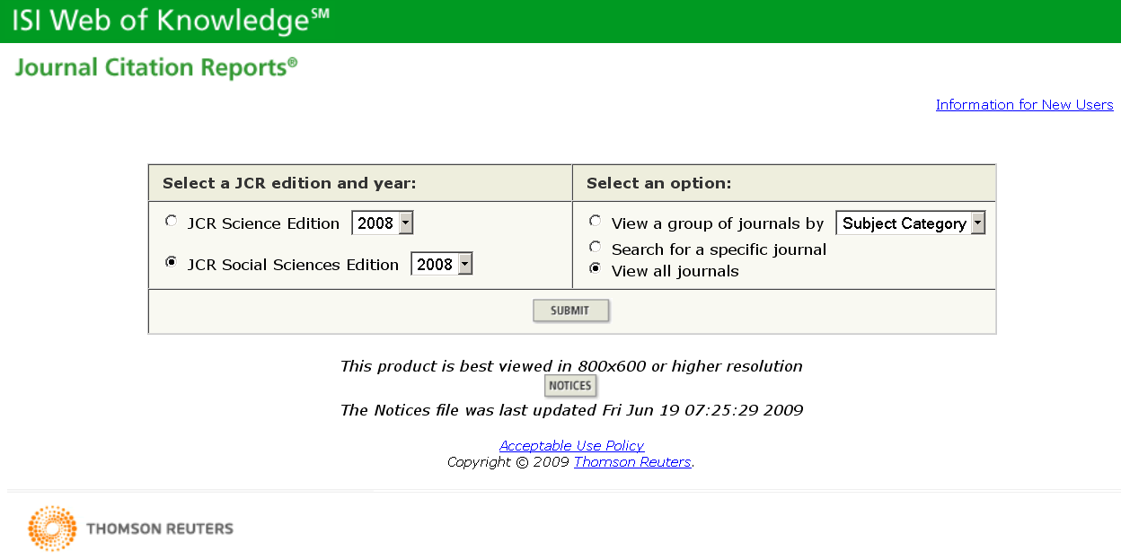
JCR honlap
A JCR első használata előtt kérjük olvassa el az Information for New Users cikket különös figyelmet szentelve a “Using the JCR Wisely” résznek.
Kategória kiválasztása

Slide 10
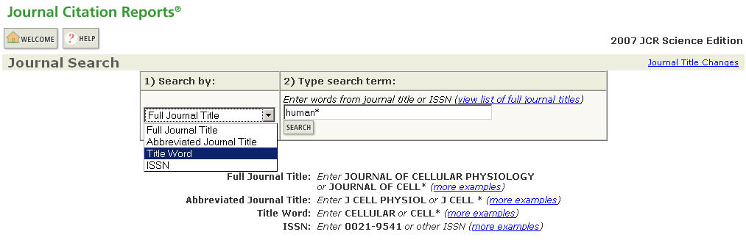

Folyóirat keresése - Journal Search
A következő információkra kereshetünk:
Full Journal Title, Journal Abbreviation, Title Word avagy ISSN.

Slide 11
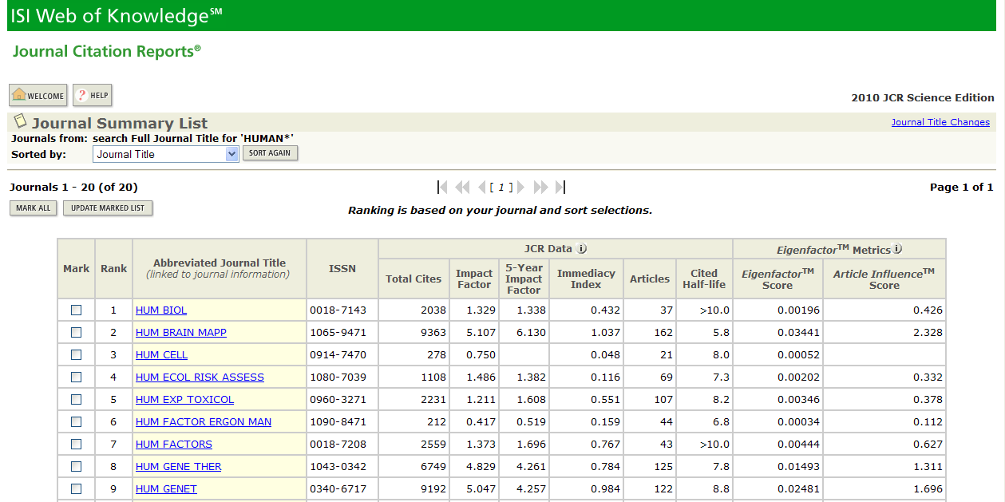
Folyóiratok összefoglaló listája
A folyóirat nevére kattintunk és megjelenik a teljes bejegyzés.

Slide 12
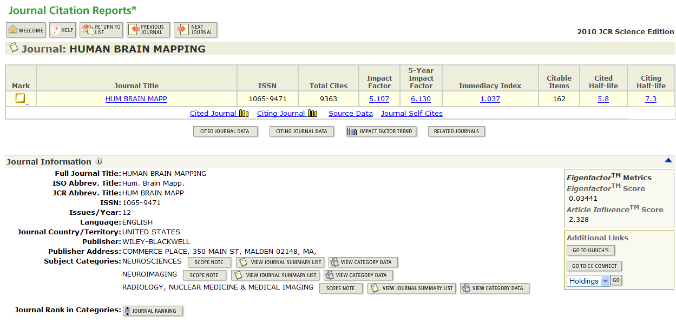
Teljes bejegyzés
A linkek a számok kalkulációihoz vezetnek
Információk a kategóriáról

Slide 13
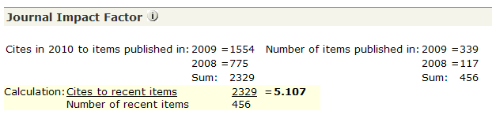
Impact Factor (hatástényező)
Hivatkozások száma az aktuális évben (2010) az előző két évben publikált közleményekre (2009 és 2008)
Az előző két évben publikált közlemények száma (2009 és 2008) .
Impact Factor
=

Slide 14
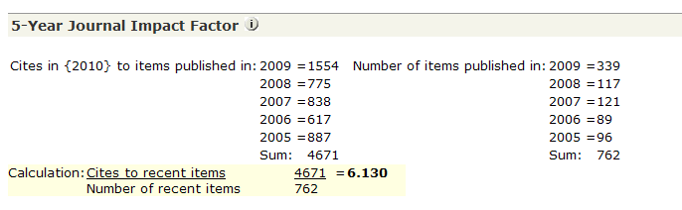
Five-Year Impact Factor
5-year Impact Factor
Hivatkozások száma az aktuális évben (2010) az előző öt évben publikált közleményekre (2009 - 2005)
Az előző öt évben publikált közlemények száma (2009-2005) .
=
Notes:
To better gauge the impact of journals within fields where influence of published research evolves over a longer period of time than presented by the traditional 2-Year Impact Factor.

Slide 15
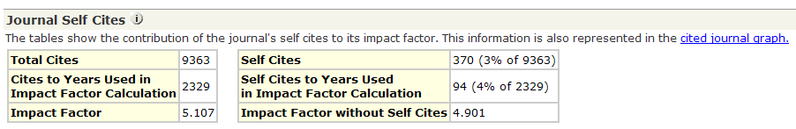
Folyóiratok önhivatkozásai - Journal Self-Cites
Ezen táblázat segít a folyóratok önhivatkozásának összehasonlítására. Impact Factor (2-éves) értéke az önhivatkozásokat figyelmen kívül hagyva. Az önhivatkozások aránya is megtalálható a táblázatban.

Slide 16
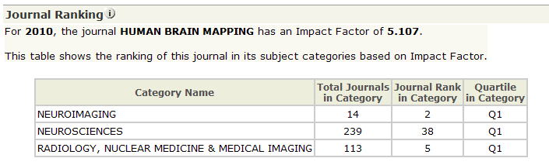
Folyóirat elhelyezkedése a tárgykörön belül
A táblázat a folyóirat tárgykörön belüli elhelyezledését mutatja, ahova be van sorolva a JCR-on belül. Az elhelyezkedés az Impact Factortól függ.

Slide 17
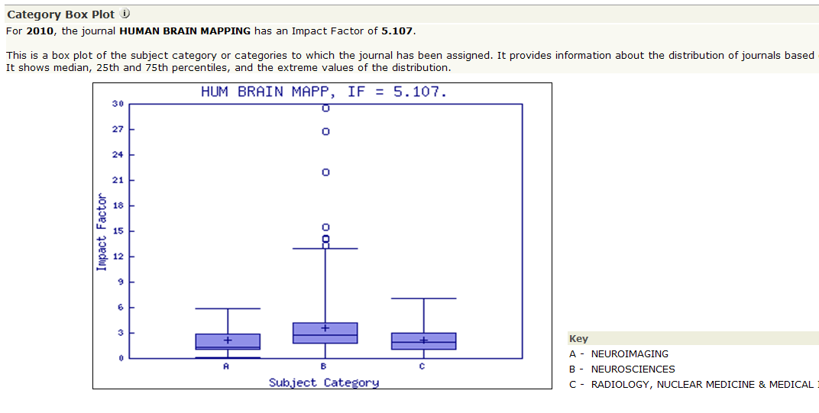
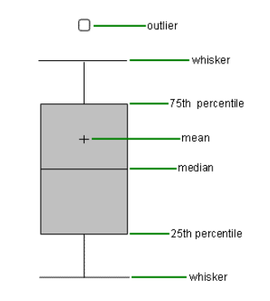
Folyóirat elhelyezkedése a tárgykörön belül – Box Plot
Notes:
The Impact Factor box plot depicts the distribution of Impact Factors for all journals in the category. The horizontal line that forms the top of the box is the 75th percentile. The horizontal line that forms the bottom is the 25th percentile. The horizontal line that intersects the box is the median Impact Factor for the category. The cross represents the mean value.
Horizontal lines above and below the box represent maximum and minimum values that are no more than 1.5 times the span of the interquartile range, which is the range of values between the 25th and the 75th percentiles. These lines are commonly referred to as "whiskers."
An open circle represents an outlier, which is a single value greater or less than the extremes indicated by the whiskers.

Slide 18
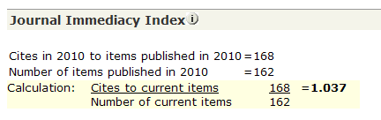
Frissességi index - Immediacy Index
Hogyan számoljuk ki?
Hivatkozások száma az adott évben megjelent publikációkra osztva az adott évben megjelent cikkek számával.
Megadja, milyen gyakran hivatkoznak egy átlagos cikkre a publikáció évében.
Megmutatja, mennyire aktuális a folyóirat a tudományban.

Slide 19
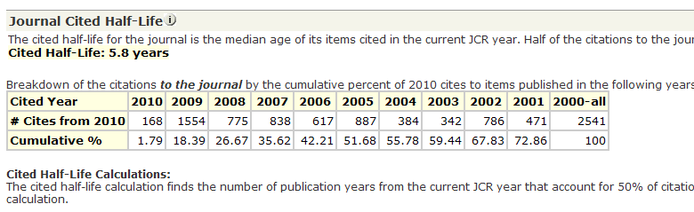
Idézettség felezési ideje - Cited Half Life
A folyórat cikkeire vonatkozó hivatkozások fele 2010-ben, a folyóirat 2005 és utána publikált cikkeire volt.
A folyóratban közölt cikkek középkora, amelyek 2008-ban voltak idézve.
Megadja, mennyi év után jelenik meg a folyóratban megjelent cikkekre való összes hivatkozás 50 százaléka.

Slide 20
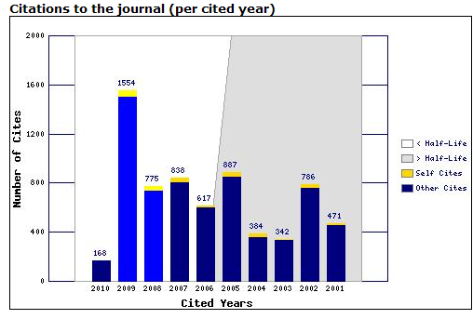
Cited Journal Graph – hivatkozott folyóirat ábra
Fehér/szürke ferde vonal jelzi a hivatkozottság felezési idejét. Az oszlop sárga része az önidézést jelzi.

Slide 21
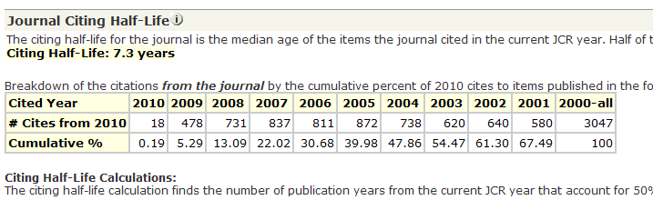
Hivatkozások felezési ideje - Citing Half Life
A közlemények több mint fele, amelyeket ez a folyóirat idéz, 2004/2003-ban vagy később voltak publikálva.
A folyóirat által hivatkozott közleméynek középkora.
Kifejezi a közlemények átlagos évét, amelyekre az adott folyóirat hivatkozik az adott évben.

Slide 22
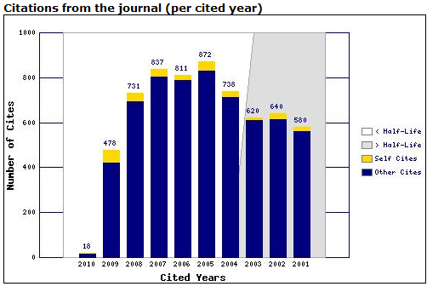
Citing Journal Graph – Hivatkozó folyóirat ábra
Fehér/szürke dőlt vonal jelzi a hivatkozások felezési idejét. Az oszlop sárga része az önidézést jelzi.

Slide 23
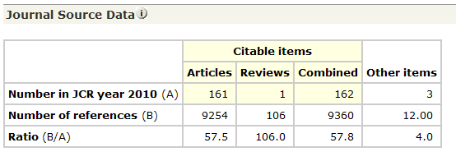
Forrásadatok
A szemlék (Review articles) gyakrabban vannak idézve mint az eredeti kutatási cikkek.
Megmutatja az eredeti kutatási cikkek számát és az áttekintések számát az adott évben (2010)
Tartalmazza az adott folyóirat referenciáinak számát az adott évben.
Többi tétel = olyan dokumentum típusok, amelyek nincsenek beleszámolva a folyóirat hivatkozás-tételeibe (pl. szerkesztői vezércikkek, levelek, híranyagok, előadáskivonatok)

Slide 24
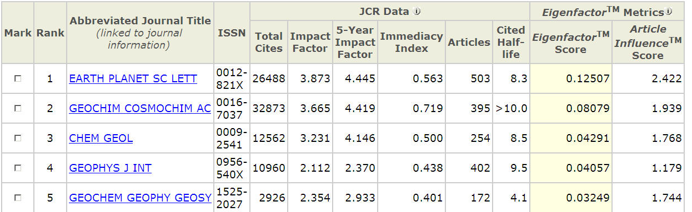
Eigenfactor™ Metrics: Eigenfactor™ és Article Influence™
Kiegészítő adatok az Impact Factorhoz és egyéb JCR metrikákhoz, amely szélesebb perspektívát ad a folyóiratok értékeléséhez.
A The Eigenfactor Project™ során kifejlesztett metrikák, amely nem kereskedelmi akadémiai kutatás, szponzor: Bergstrom v Department of Biology na University of Washington. www.eigenfactor.org

Slide 25
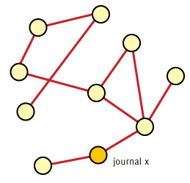
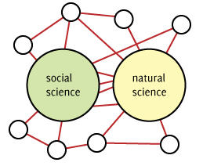
Eigenfactor™ Score
A folyóirat jelentősségének mértéke a kutatók közösségére
Definíció: az összes súlyozott hivatkozások százaléka az adott folyóiratra, amelyeket a többi folyóirattól kapott
Az algoritmus az egész hálózat struktúráját figyelembe veszi (az összes tudományágat) a folyóirat jelentősségének értékelésére. Az önidézéseket kizárja.
A kalkuláció az utolsó 5 év hivatkozási adatait használja a JCR-ból.
A folyóirat jelentős befolyással bír, amennyiben gyakran hivatkoznak rá befolyásos folyóiratok.
Notes:
The Eigenfactor Score of Journal X is defined as the percentage of the total weighted citations that Journal X receives from all source journals within the JCR. All scores sum to 100.
With Impact Factor, we’re considering raw citations. On the other hand, Eigenfactor score accounts for the importance of the journals contributing the raw citations. The idea is to acknowledge that a single citation from a high-quality journal may be more valuable than multiple citations from peripheral publications.
Where Impact Factor measures the average impact of an article published in a given journal, Eigenfactor is concerned with measuring the total contribution/value of a journal to the scientific community. Eigenfactor Score provides a measure of the total influence that a journal provides, rather than a measure of influence per article.
Impact Factor includes a much greater element of “timeliness”, given its 2-yr window of cited works, and focuses on one-to-one citation relationships among journals. On the other hand, Eigenfactor measures the total influence of a journal on the scholarly literature: the total value provided by all of the articles published in that journal in a year.

Slide 26
Article Influence™ Score
A folyóirat jelentősségének meghatározására szolgál kizárva a folyóirat nagyságát
Megadja a közlemények átlagos befolyását az adott folyóiratban.
Számolása: Eigenfactor Score elosztva a közlemények számával a folyóiratban.
Az indikátor összehasonlítható az Impact Factorral
Ahogy az Eigenfactor Score, az Article Influence is:
    A JCR hivatkozáshálóját használja
    kizárja az önidézést
    Az átlag Article Influence Score 1.00.
Notes:
As with Eigenfactor Score, Article Influence Score:
Uses the structure of the entire citation network to evaluate the importance of each journal, based on JCR data.
Does not consider self-citations
Where Eigenfactor Score can be described as presenting the total collective value provided by all of the articles published in a journal in a year, Article Influence Score measures the average influence of individual articles appearing in the same journal, translating to the importance of an article published in that journal.
Because it presents an average for article-level influence, Article Influence is more like the Impact Factor than Eigenfactor Score– though keep in mind the methodology is quite different and therefore provides a perspective different from (but complementary to) Impact Factor.
The Article Influence determines the average influence of a journal's articles over the first five years after publication. It is calculated by dividing a journal’s Eigenfactor Score by the number of articles in the journal, normalized as a fraction of all articles in all publications. This measure is roughly analogous to the 5-Year Journal Impact Factor in that it is a ratio of a journal’s citation influence to the size of the journal’s article contribution over a period of five years.
All scores expressed in relation to 1 The mean Article Influence Score is 1.00. A score greater than 1.00 indicates that each article in the journal has above-average influence. A score less than 1.00 indicates that each article in the journal has below-average influence.

Slide 27
További adatok a teljes bejegyzésből

Slide 28
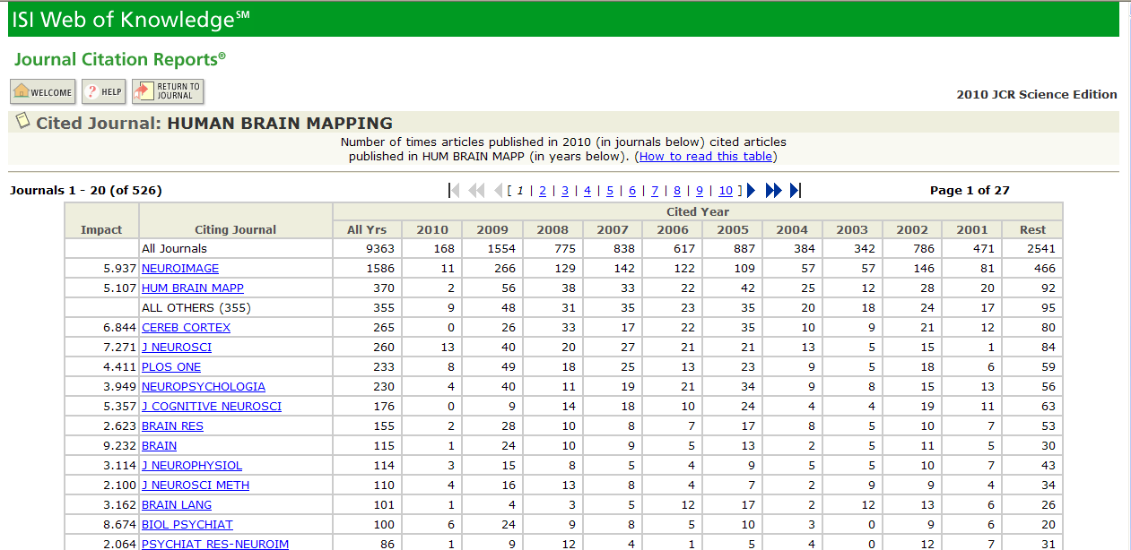
Idéző folyóiratok jegyzéke - Cited Journal List
Hivatkozások régebbi közleményekre
Idézett közlemény publikációjának ideje.
Folyóiratok listája, amelyek idézték a Human Brain Mappinget 2010-ben

Slide 29
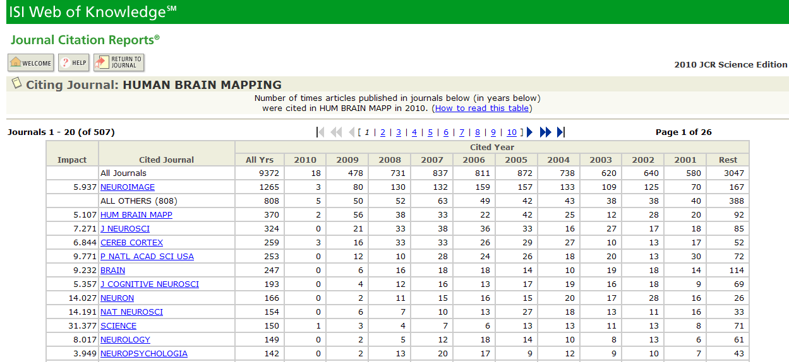
Idézett folyóiratok jegyzéke - Citing Journal List
Hivatkozott közlemények kiadási éve
Folyóiratok listája, amelyekre a Human Brain Mapping hivatkozott 2010-ben.

Slide 30
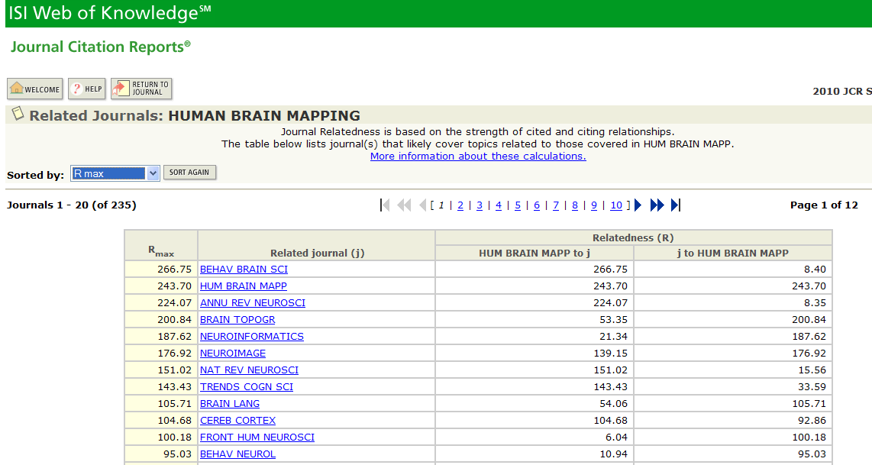
Kapcsolódó folyóiratok - Related Journals
A feltüntetett folyóiratok témájukban kapcsolódnak a Human Brain Mappinghez az idézettségi adatok alapján.

Slide 31
Kapcsolat: a folyóiratok szintjén
Figyelembe veszi a mindkét irányú hivatkozást :
Journal i hivatkozi Journal j
ÉS
Journal j hivatkozik Journal i
A kapcsolódás (relatedness) specifikus kalkulációja Garfield és Pudovkin (2002) által definiált: “Algorithmic procedure for finding semantically related journals.” JASIST 53: 1113-1119.

Slide 32
Kapcsolódó folyóiratok - Related Journals
A 2 folyóirat közötti kapcsolat (Relatedness) 2 kalkuláció alapján van kiszámolva
Ri>j = Hi>j * 10⁶
(Papj * Refi)
Rj>i = Hj>i * 10⁶
(Papi * Refj)

Slide 33
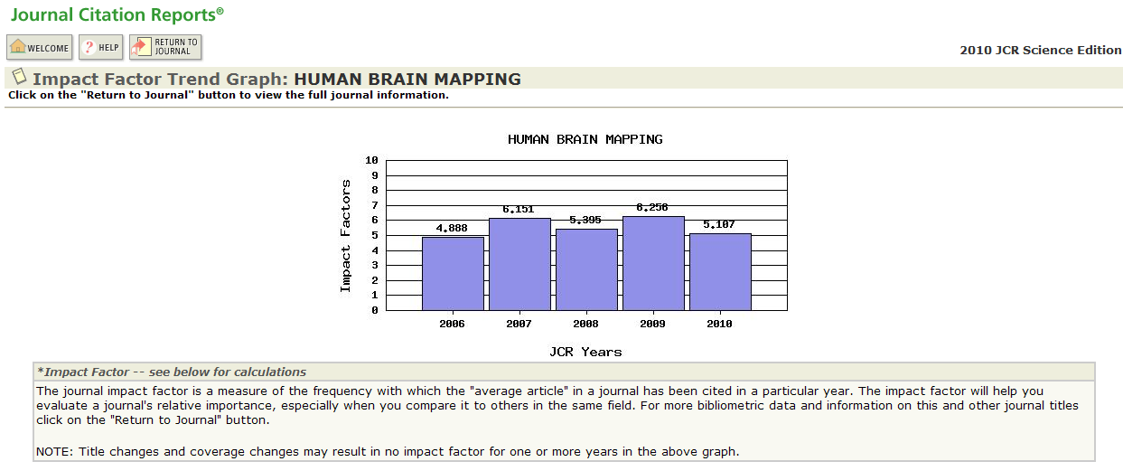
Impact Factor Trend Graph
Megjeleníti az utóbbi 5 év Impact Factorát
Belépő pont a JCR-ba a Web of Science-ből

Slide 34
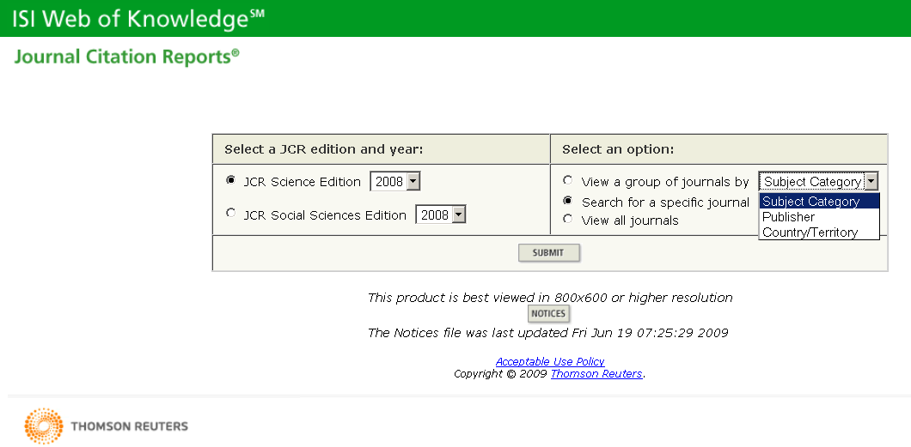
Keresés Subject Categories alapján

Slide 35
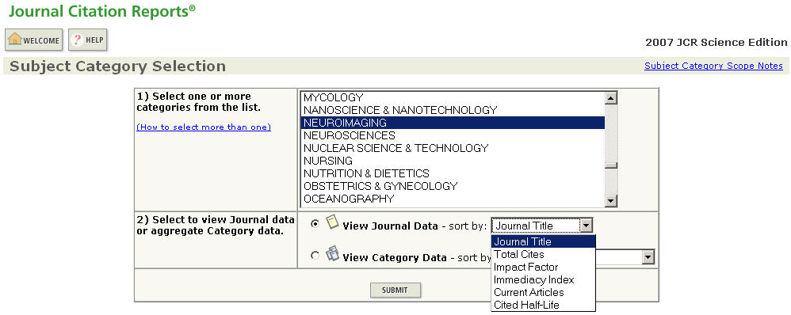
View Journal Data
Folyóiratok szintjén jeleníti meg az információkat a választott kategóriában

Slide 36
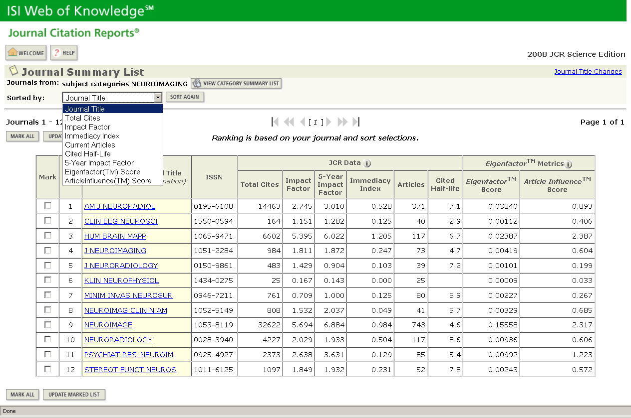
Folyóiratok szortírozása
Folyóiratok összehasonlítása impact factor vagy egyéb adatok alapján
Ellenőrizheti a folyóirat nevének megváltozását az utóbbi 2 évben. Befolyásolhatja az Impact Factort.

Slide 37
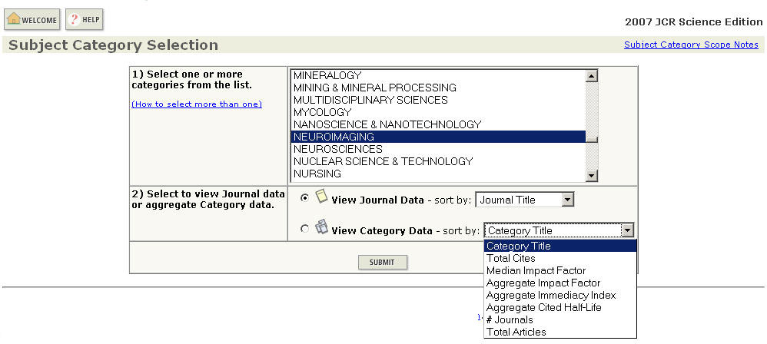
Információk a kategóriáról kontextusban
Használja a CTRL-klikket több kategória kiválasztására.

Slide 38
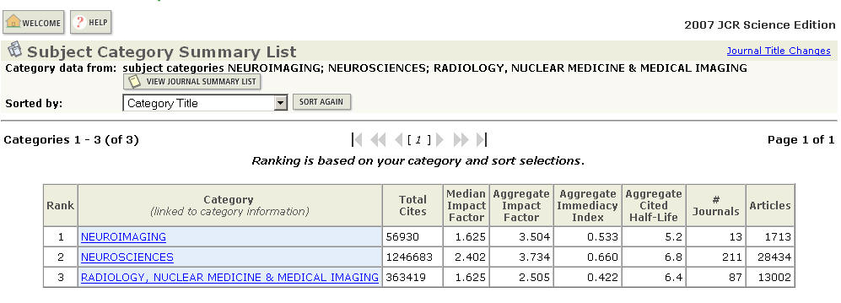
Összesített (aggregate) adatok
A számolások hasonlóak mint a folyóiratok szintjén, azonban a kategória teljes hivatkozásadatai alapján vannak kiszámolva.

Slide 39
Adatok a kategória szintjén
Median Impact Factor
Impact Factor középérték a kategóriában.
50% folyóiratok az érték fölött, 50% az érték alatt található.
Aggregate Impact Factor
  Átlagos közlemény hivatkozási aránya a kategóriában
  Használata benchmarking eszközként a folyóiratok összehasonlítására a kategória dataival.

Slide 40
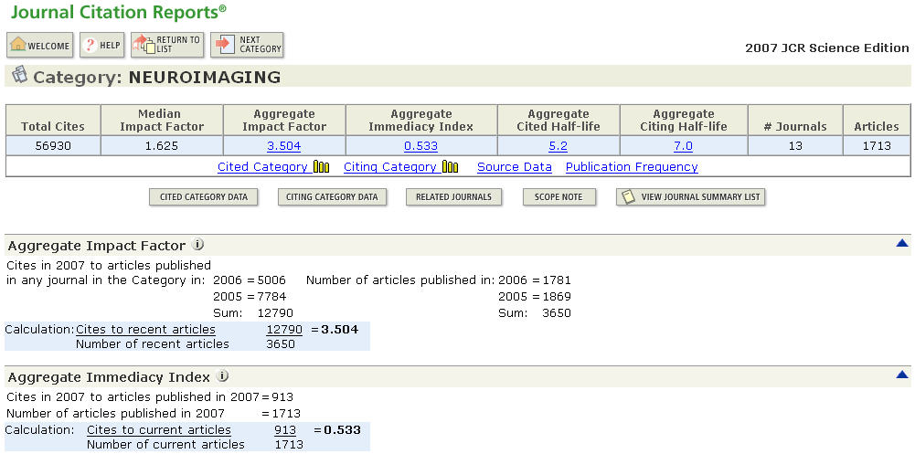
Információk a kategóriáról
További információk a kategóriáról
Az Aggregate adatok kalkulációja

Slide 41
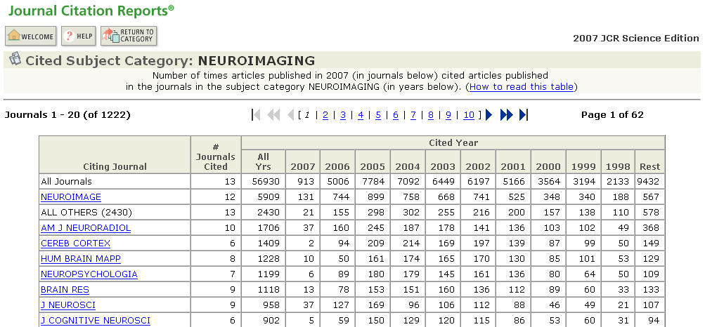
Hivatkozottság táblázat
Folyóiratok listája, amelyek hivatkoztak a Neuroimaging kategória folyóirataira.

Slide 42
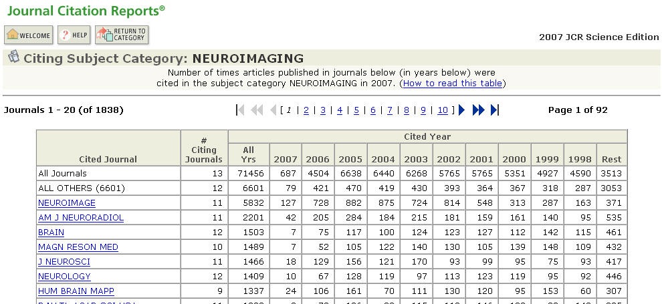
Hivatkozások listája
Folyóiratok listája, amelyek idézve voltak egyéb kategória folyóirataival.

Slide 43
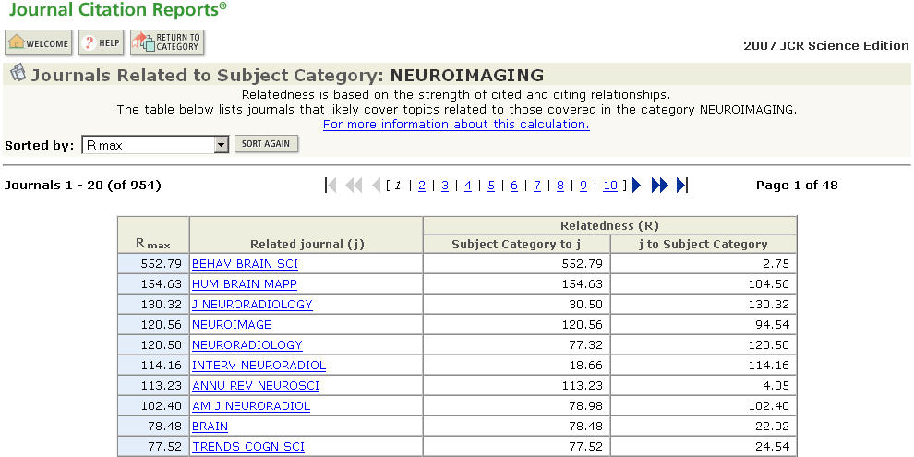
Related Journals – Subject Category
Ezen folyóiratok függnek össze tematikájukat tekintve a Neuroimagingel, mert kétoldalúak a hivatkozások

Slide 44
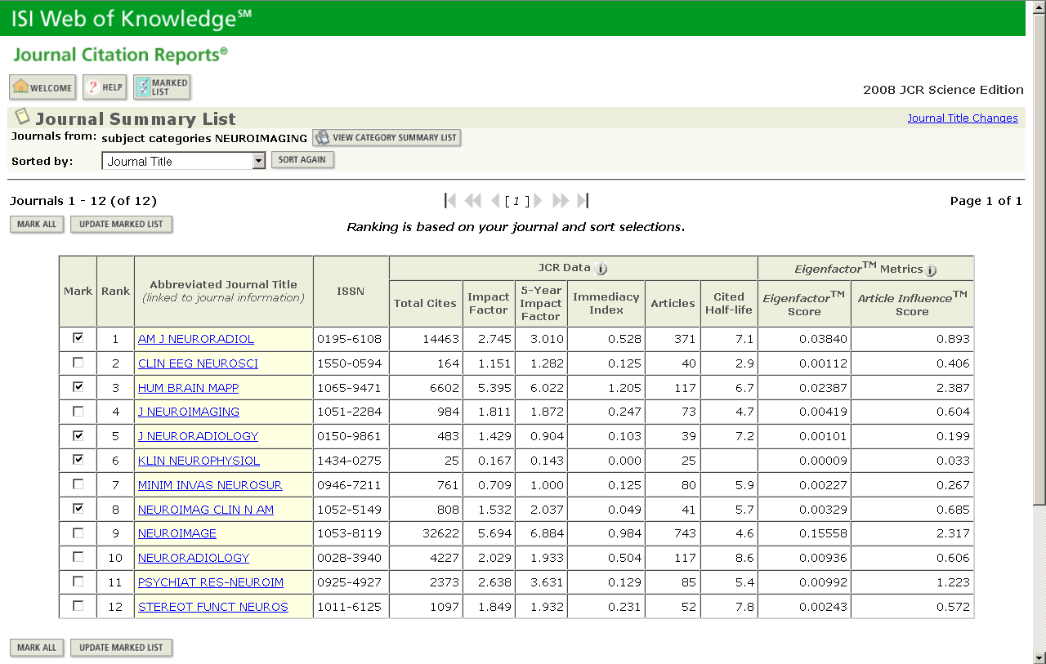
Folyóiratok megjelölése
2. Kattintson a Marked List gombra.
1. Jelölje meg az egyes folyóiratokat vagy mindet.

Slide 45
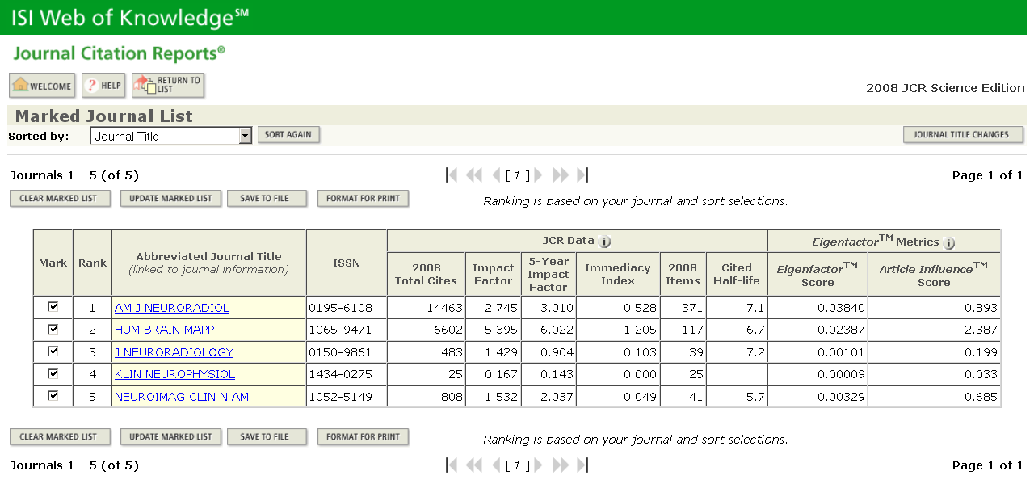
Output a Marked Listből
Lista formázása nyomtatásra vagy mentésre text file-ként.

Slide 46
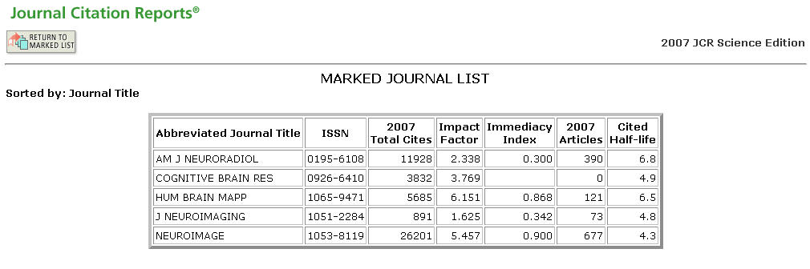
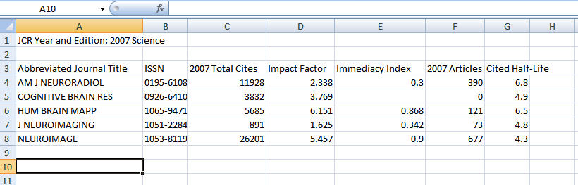
Output lehetőségei
Nyomtatás
(Print funkció használata)
Mentés text file-ként, amely importálható Excelbe

Slide 47

Kérdések

Slide 48
Thomson Reuters kapcsolat
Látogassa meg a honlapunkat:
http://www.science.thomsonreuters.com/
Technikai segítség:
http://www.science.thomsonreuters.com/support
Képzések:
  Eniko Toth Szasz
  E-mail: eniko.szasz@thomsonreuters.com
  Tel: 224 190 425

